Slide 1


Melhoria da Atenção ao Pré-natal e Puerpério na UBS Vilena, Bonfim/RR
UNIVERSIDADE ABERTA DO SUS – UNASUS
UNIVERSIDADE FEDERAL DE PELOTAS
CURSO DE ESPECIALIZAÇÃO EM SAÚDE DA FAMÍLIA
MODALIDADE À DISTÂNCIA
TURMA 8
Aluno: Yoset Gómez Pimentel
Orientadora: Carla Ribeiro Ciochetto
Pelotas, 2015

Slide 2

Introdução
No Brasil nas últimas décadas ocorreu uma redução importante da mortalidade infantil
Mortes causas evitáveis:
  atenção adequada no pré-natal, no parto e ao recém-nascido
O Brasil redução na mortalidade materna desde 1990
Objetivo de Desenvolvimento do milênio

Slide 3
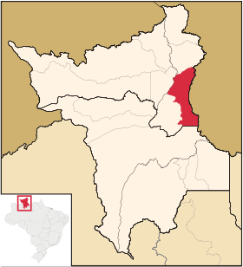
Introdução
Município de Bonfim/Roraima
11525 habitantes
5 UBS com ESF
16 UBS tradicionais
NASF
CAPS
Hospital

Slide 4
Introdução
UBS Vilena
Área rural
Equipe de saúde completa
917 habitantes
213 famílias
Situação da ESF Vilena antes da Intervenção
  Cobertura de pré-natal de 80% 11 gestantes
  Cobertura de puerpério de 79% 15 puérperas

Slide 5
Objetivo
Melhorar a Atenção ao Pré-natal e Puerpério, UBS Vilena, Bonfim/RR

Slide 6
Metodologia
Focamos as ações da intervenção nas 16 semanas de duração, nos quatro eixos:
  organização e gestão do serviço;
  engajamento público;
  qualificação da prática clínica;
  monitoramento e avaliação dos serviços.

Slide 7
Metodologia
Palestras educativas na UBS e nas escolas
Grupo de gestantes e puérperas quinzenalmente
Contato com as lideranças comunitárias
Capacitação dos profissionais segundo os protocolos do MS
Reunião de equipe

Slide 8
Logística
Fichas espelhos do pré-natal e puerpério
Prontuário próprio das usuárias
Planilha de coleta de dados para análise dos indicadores
Programa de Humanização ao Pré-natal e nascimento
Manual Técnico de Pré-natal e Puerpério

Slide 9
Objetivos, Metas e Resultados
Em relação ao Pré-natal

Slide 10
Objetivo 1. Ampliar a cobertura de pré-natal
Meta 1.1 Alcançar 95% de cobertura das gestantes cadastradas no Programa de Pré-natal da unidade de saúde
Mês 1: 9 gestantes
Mês 2: 9 gestantes
Mês 3: 5 gestantes
Mês 4: 6 gestantes
Figura1.Proporção de gestantes cadastradas no Programa de Pré-natal da UBS Vilena, Bonfim/RR.

Slide 11
Objetivo 2. Melhorar a qualidade da atenção ao pré-natal e puerpério realizado na Unidade
Meta 2.1. Garantir a 100% das gestantes o ingresso no primeiro trimestre da gestação.
Meta 2.2. Realizar pelo menos um exame ginecológico por trimestre em 100% das gestantes.
Meta 2.3. Realizar pelo menos um exame de mamas em 100% das gestantes.
  Metas alcançadas em 100%
Mês 1: 9 gestantes
Mês 2: 9 gestantes
Mês 3: 5 gestantes
Mês 4: 6 gestantes

Slide 12
Objetivo 2. Melhorar a qualidade da atenção ao pré-natal e puerpério realizado na Unidade
Meta 2.4. Garantir a 100% das gestantes a solicitação de exames laboratoriais de acordo com protocolo.
Meta 2.5. Garantir a 100% das gestantes a prescrição de sulfato ferroso e ácido fólico conforme protocolo.
Meta 2.6. Garantir que 100% das gestantes com vacina antitetânica em dia.
  Metas alcançadas em 100%
Mês 1: 9 gestantes
Mês 2: 9 gestantes
Mês 3: 5 gestantes
Mês 4: 6 gestantes

Slide 13
Objetivo 2. Melhorar a qualidade da atenção ao pré-natal e puerpério realizado na Unidade
Meta 2.8. Realizar avaliação da necessidade de atendimento odontológico em 100% das gestantes durante o pré-natal.
Meta 2.9. Garantir a primeira consulta odontológica programática para 100% das gestantes cadastradas.
Meta 2.7. Garantir que 100% das gestantes com vacina contra hepatite B em dia.
Metas alcançadas em 100%
Mês 1: 9 gestantes
Mês 2: 9 gestantes
Mês 3: 5 gestantes
Mês 4: 6 gestantes

Slide 14
Objetivo 3. Melhorar a adesão ao pré-natal
Meta 3.1. Realizar busca ativa de 100% das gestantes faltosas às consultas de pré-natal.
  Meta alcançada em 100%
Mês 1: 9 gestantes
Mês 2: 9 gestantes
Mês 3: 5 gestantes
Mês 4: 6 gestantes

Slide 15
Objetivo 4. Melhorar o registro do programa de pré-natal
Meta 4.1. Manter registro na ficha de acompanhamento/espelho de pré-natal em 100% das gestantes.
Meta alcançada em 100%
Mês 1: 9 gestantes
Mês 2: 9 gestantes
Mês 3: 5 gestantes
Mês 4: 6 gestantes

Slide 16
Objetivo 5. Realizar avaliação de risco
Meta 5.1. Avaliar risco gestacional em 100% das gestantes.
Meta alcançada em 100%
Mês 1: 9 gestantes
Mês 2: 9 gestantes
Mês 3: 5 gestantes
Mês 4: 6 gestantes

Slide 17
Objetivo 6. Promover a saúde no pré-natal
Meta 6.1. Garantir a 100% das gestantes orientações nutricional durante a gestação.
Meta 6.2. Promover o aleitamento materno junto a 100% das gestantes.
Meta 6.3. Orientar 100% das gestantes sobre os cuidados com o recém-nascido.
Meta alcançada em 100%
Mês 1: 9 gestantes
Mês 2: 9 gestantes
Mês 3: 5 gestantes
Mês 4: 6 gestantes

Slide 18
Objetivo 6. Promover a saúde no pré-natal
Meta 6.4. Orientar 100% das gestantes sobre anticoncepção após o parto.
Meta 6.5. Orientar 100% das gestantes sobre os riscos do tabagismo e do uso de álcool e drogas na gestação.
Meta 6.6. Orientar 100% das gestantes sobre higiene bucal.
  Meta alcançada em 100%
Mês 1: 9 gestantes
Mês 2: 9 gestantes
Mês 3: 5 gestantes
Mês 4: 6 gestantes

Slide 19
Objetivos, Metas e Resultados
Em relação ao Puerpério

Slide 20
Objetivo 1. Ampliar a cobertura da atenção a puérperas
Meta 1.1. Garantir a 100% das puérperas cadastradas no programa de Pré-Natal e Puerpério da Unidade de Saúde consulta puerperal antes dos 42 dias após o parto.
  Meta alcançada em 100%
Mês 1: 2 puérperas
Mês 2: 4 puérperas
Mês 3: 8 puérperas
Mês 4: 8 puérperas

Slide 21
Objetivo 2. Melhorar a qualidade da atenção às puérperas na Unidade de Saúde
Meta 2.1. Examinar as mamas em 100% das puérperas cadastradas no Programa.
Meta 2.2. Examinar o abdome em 100% das puérperas cadastradas no Programa.
Meta 2.3. Realizar exame ginecológico em 100% das puérperas cadastradas no Programa.
  Meta alcançada em 100%
Mês 1: 2 puérperas
Mês 2: 4 puérperas
Mês 3: 8 puérperas
Mês 4: 8 puérperas

Slide 22
Objetivo 2. Melhorar a qualidade da atenção às puérperas na Unidade de Saúde
Meta 2.4. Avaliar o estado psíquico em 100% das puérperas cadastradas no Programa.
Meta 2.5. Avaliar intercorrências em 100% das puérperas cadastradas no Programa.
Meta 2.6. Prescrever a 100% das puérperas um dos métodos de anticoncepção.
Meta alcançada em 100%
Mês 1: 2 puérperas
Mês 2: 4 puérperas
Mês 3: 8 puérperas
Mês 4: 8 puérperas

Slide 23
Objetivo 3. Melhorar a adesão das mães ao puerpério
Meta 3.1. Realizar busca ativa em 100% das puérperas que não realizaram a consulta de puerpério até 30 dias após o parto.
Meta alcançada em 100%
Mês 1: 2 puérperas
Mês 2: 4 puérperas
Mês 3: 8 puérperas
Mês 4: 8 puérperas

Slide 24
Objetivo 4. Melhorar o registro das informações
Meta 4.1. Manter registro na ficha de acompanhamento do Programa 100% das puérperas.
  Meta alcançada em 100%
Mês 1: 2 puérperas
Mês 2: 4 puérperas
Mês 3: 8 puérperas
Mês 4: 8 puérperas

Slide 25
Objetivo 5. Promover a saúde das puérperas
Meta 5.1. Orientar 100% das puérperas cadastradas no Programa sobre os cuidados do recém-nascido.
Meta 5.2. Orientar 100% das puérperas cadastradas no Programa sobre aleitamento materno exclusivo.
Meta 5.3. Orientar 100% das puérperas cadastradas no Programa sobre planejamento familiar.
  Meta alcançada em 100%
Mês 1: 2 puérperas
Mês 2: 4 puérperas
Mês 3: 8 puérperas
Mês 4: 8 puérperas

Slide 26
Discussão
Para a Equipe
  Capacitação segundo o Protocolo de atenção Pré-natal e puerpério
  Treinamento da equipe para o registro adequado
  Trabalho integrado em equipe
Para o Serviço
  Revisão das atribuições da equipe
  Rotina diária da UBS
  Melhoria do registro e agendamento
  Otimização da agenda para a atenção à demanda espontânea
  Classificação de risco das gestantes

Slide 27
Discussão
Para a Comunidade
  Satisfação com a prioridade de atendimento
  Esclarecimentos
  Melhoria do conhecimento

Slide 28
Reflexão crítica sobre o processo pessoal de aprendizagem
Qualificação profissional
Melhoria no idioma
Dificuldade com acesso a internet
Possibilitou melhorar os vínculos de compromisso, comunicação e de corresponsabilidade com a população

Slide 29
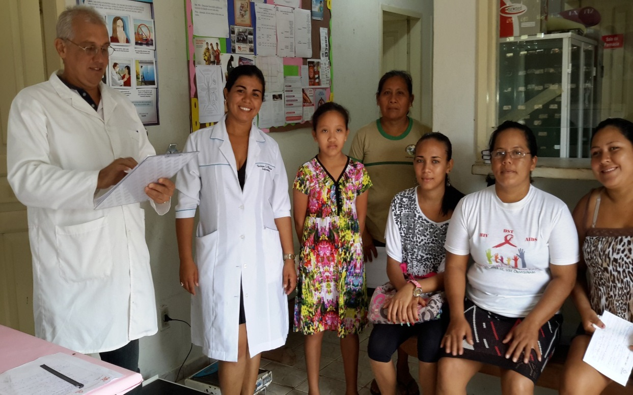

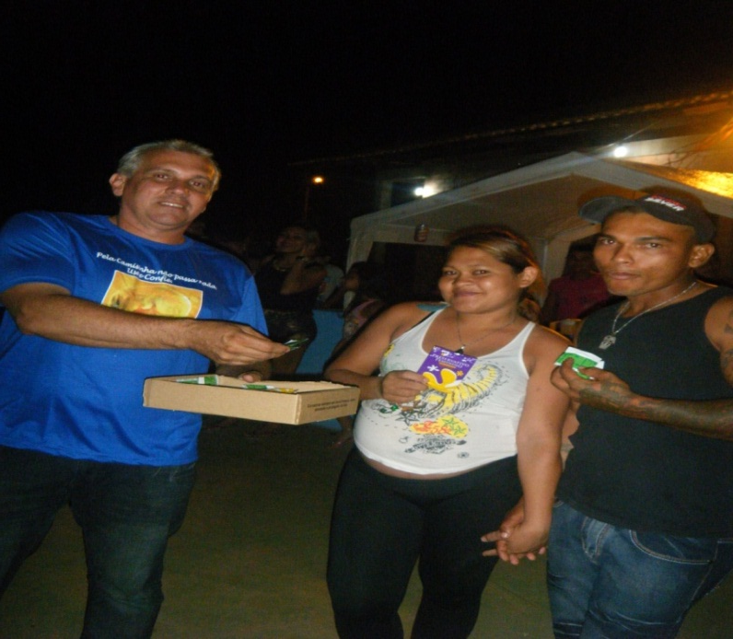
Obrigado!

Slide 30
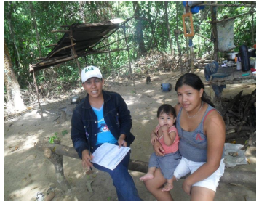
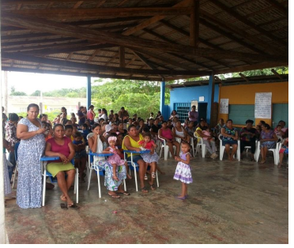
Obrigado!

